Slide 1

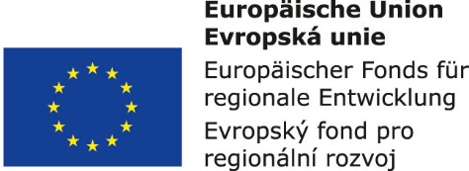


Informační a komunikační technologie:
12. Multimédia v zrcadle doby.
Filozofie médií.
Metodický koncept k efektivní podpoře klíčových odborných kompetencí s využitím cizího jazyka ATCZ62 - CLIL jako výuková strategie na vysoké škole

Slide 2
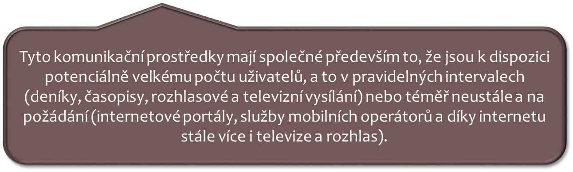

Co jsou média?
DENNÍ TISK,
ČASOPISY,
FILMY,
ROZHLASOVÉ A TELEVIZNÍ VYSÍLÁNÍ,
INTERNET (zpravodajské, výukové, zábavné portály, sociální síť, blogy, vlogy, mluvené slovo, filmy, hudba...).

Slide 3
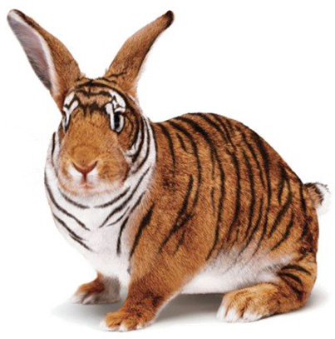
Síla médií
CÍLENÉ OVLIVŇOVÁNÍ VEŘEJNÉHO MÍNĚNÍ
Manipulace
záměrný výběr zpráv a jejich zkracování
směšování zpráv a hodnotících komentářů
přehánění (kladná zpráva vyzní kladněji, negativní záporněji).
Síla střihu (ze souvětí je ponechána jen jeho část), manipulace s obrazem (zpřeházením pořadí obrazů může dojít k záměně příčiny a následku).
Zkreslování slovního doprovodu

Slide 4

Funkce médií
INFORMAČNÍ FUNKCE
plní především zpravodajství a publicistika, kde se využívají zprávy, komentáře a reportáže.
ZÁBAVNÁ FUNKCE
přinášejí hudbu, umění, sportovní přenosy, ale i fenomény dnešní doby – televizní seriály, reality show, vaření, ....
KOMERČNÍ FUNKCE
zajišťuje médiím finance na vysílání a zaručuje zisk
realizuje se především reklamou, ale také teleshoppingem a sponzoringem.
VÝCHOVA, EDUKACE
POLITICKÉ, SOCIÁLNÍ PŮSOBENÍ

Slide 5
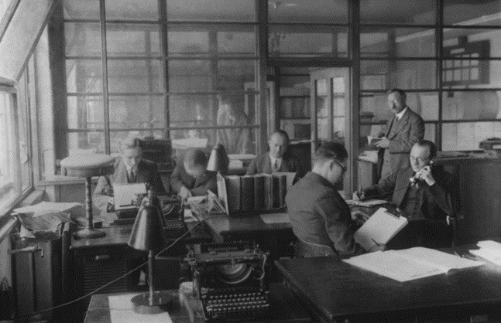
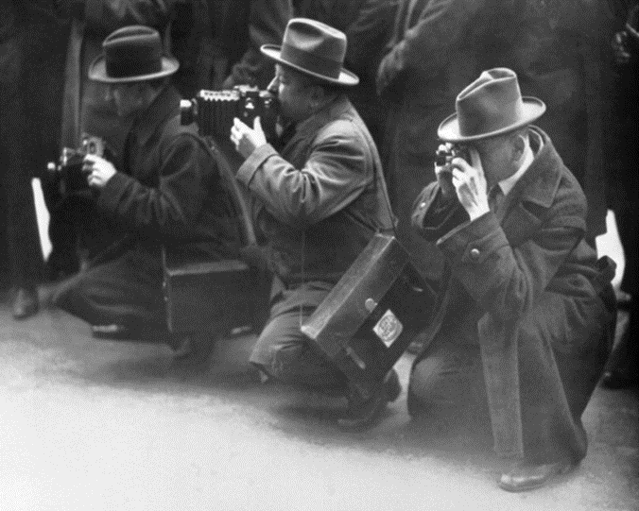
1900 - 1925
vzniklo novinářské odvětví,
1. reportáže z terénu a fotoreportáže.
1918 - založena Československá tisková kancelář „ČTK“
Politické deníky.
Nezávislé deníky.
Bulvár.

Slide 6
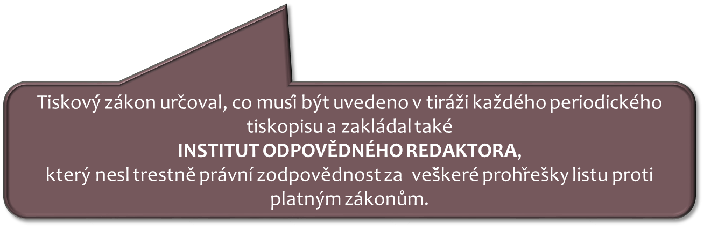
Omezování či svoboda tisku
Přestože je dnes systém 1. republiky pro mnohé vzorem demokratického zřízení, fungování periodického tisku bylo v tomto období omezováno daleko silněji, než je tomu například dnes.

Slide 7

Role rádia – zábava, zpravodajství
V roce 1925 začalo zpravodajství hrát v rozhlase novou a aktivnější úlohu, už to nebylo jen hlášení zpráv, ale snaha přiblížit události přímo.
První pokusy o reportáž.
První sportovní reportáž.
ROZHLAS A VZDĚLÁNÍ
/Postupně se do programové nabídky zařadily také rozhlasové kurzy cizích jazyků, např. francouštiny/.
Přednášky,
Rozhovory,
Besedy,
Pásma,
Rozhlasové hry,
Odborné vysílání.

Slide 8


1930 - 1960
TELEVIZE
Průkopníkem u nás byl ve 30. letech Jaroslav Šafránek (docent experimentální fyziky na Univerzitě Karlově v Praze).
V roce 1935 dokončil první přijímací televizní aparaturu v Československu.
Velký zájem o televizi projevovali českoslovenští radioamatéři.
SÍLA ROZHLASU POKRAČUJE
1939 – podřízení rozhlasu protektorátním úřadům (musejí odejít všichni zaměstnanci židovského původu).

Slide 9
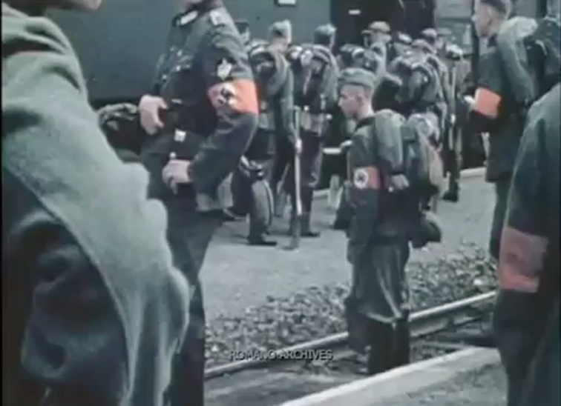
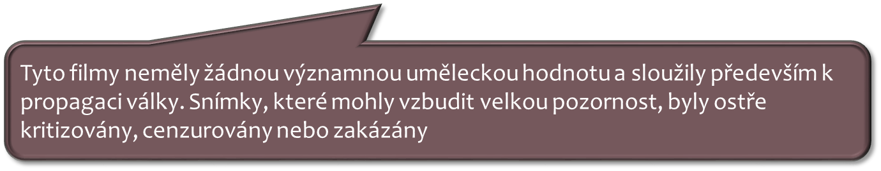
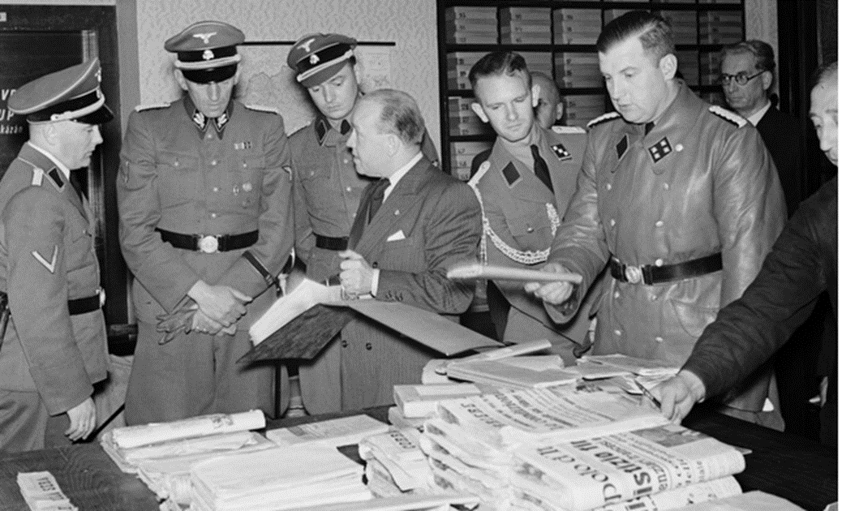
Film a válečná propaganda
Vznikaly série filmů líčících
teritoriální expanzi
Třetí Říše
1942 domácí zpravodajství je zcela podřízeno protektorátní moci nacistického tiskového odboru v čele s Wolfgangem Wolframem von Wolmar.

Slide 10
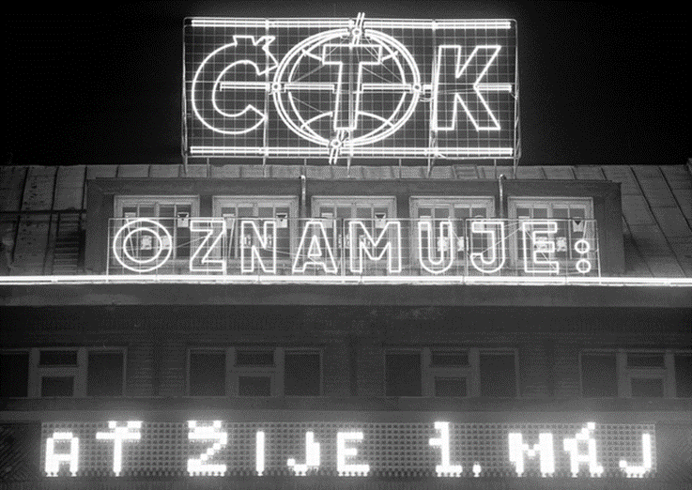
Média a komunismus
V roce 1948 je ČTK pod komunistickou diktaturou.
nástroj politické propagandy vládnoucí strany;
silná cenzura;
zestátnění rozhlasu.
Dva typy zpravodajství:
pro veřejnost,
neveřejné.
(pro vysoké stranické a státní funkcionáře)
Agentura je formálně podřízena vládě,
fakticky ji ale řídí ústřední výbor Komunistické strany
Československa.

Slide 11
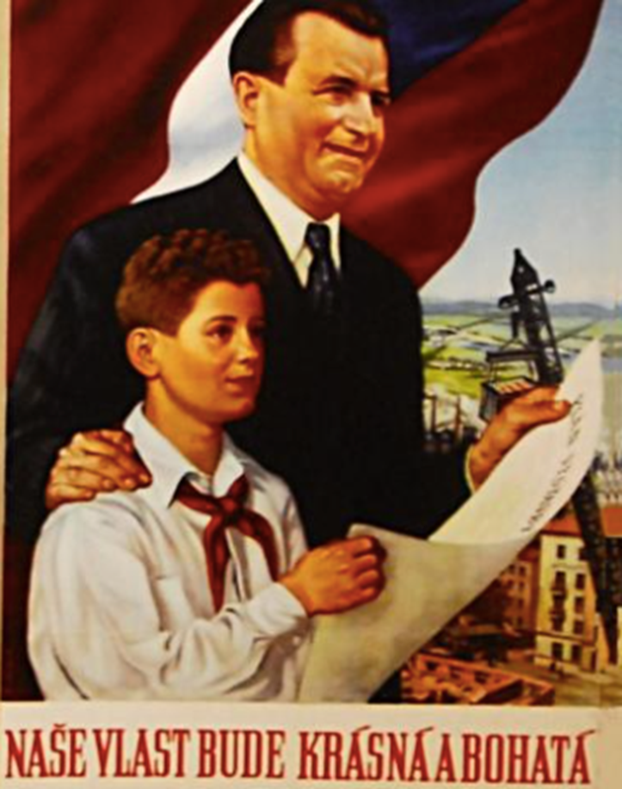
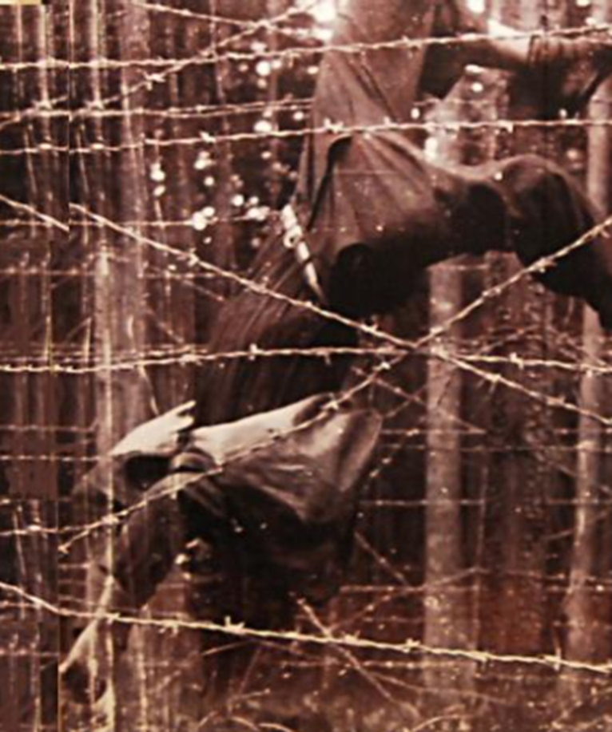
Léta 50. – zostřená ideologická válka
Na příštích 40 let začala média v Československu sloužit
"lidu a komunistické straně“,
1952 – Vznik Hlavní správy tiskového dozoru,
1952 - Československý rozhlas začal rušit vysílání Svobodné Evropy (vysílání zahájeno 1950).
ideologie versus realita

Slide 12
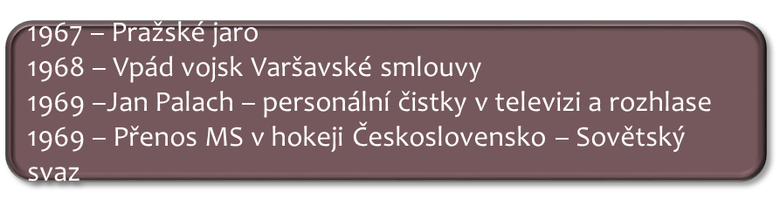

1960 - 1990
Média před okupací
Rozhlas
přirozený civilní projev, kritika, otevřenost,
příjem světových rozhlasových stanic – rozšíření nabídky, ale oslabení možnosti kontroly ze strany státu.
Televize
pouze jeden program,
obrovský nárůst koncesionářů,
„Cukrák“ – dokončení výstavby základní sítě vysílačů.

Slide 13
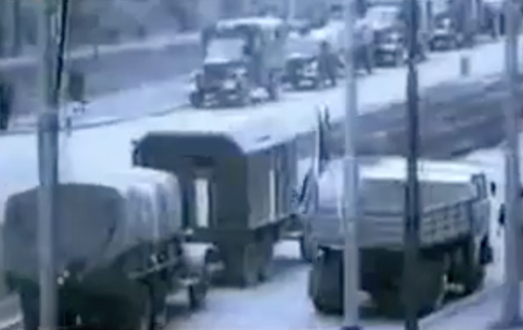
1968 okupace - doba normalizace
ROZHLAS
rušičky zahraničních stanic (Svobodná Evropa, Hlas Ameriky),
TELEVIZE
vysílač pro druhý program, 1973 – první barevné vysílání,
personální čistky,
obnovení cenzury,
ideologická koncepce,
útoky na představitele disentu.
TISK
Ilegální vydávání novin a časopisů.

Slide 14
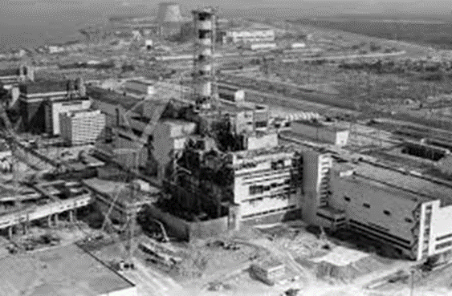
Léta 80. a další
1986 – Černobyl,
1989 – Sametová revoluce,
Velkou změnou je vývoj osobních počítačů →
1981 – počítače 4. generace.
1990 – 2017
Počátek 90. let – transformace médií,
konec cenzury - média směřují do osobního vlastnictví,
média jsou institucí svobody projevu, fórem sloužícím k diskusím o věcech veřejného zájmu a oblastí soukromého podnikání.
1991 - představen 1. internetový prohlížeč – WorldWideWeb v CERNu

